Slide 1


Pitch Deck
UbaRun
Grupo 1
Ciência da Computação

Slide 2
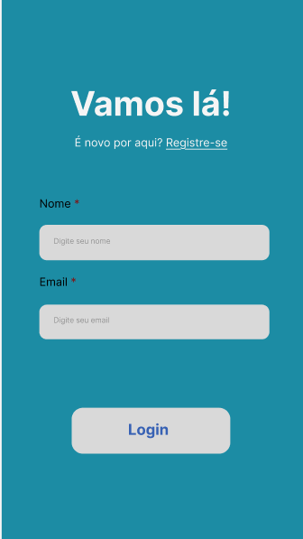
Sobre a Uba Run
01
Empresa que busca entregar o melhor do mercado de estimador de preços de aplicativos de carona.
Problema encontrado
02
Muitos usuários enfrentam uma dificuldade comum: a falta de tempo para simular viagens em vários aplicativos.
Solução proposta
Uba Run
03
Software que calcule os valores de cada aplicativo de corrida disponível no mercado utilizando o Machine Learning

Slide 3



Overview Desenvolvimento
Framework de desenvolvimento de aplicativos
Estrutura do aplicativo, nosso backend e banco de dados
Linguagem de programação utilizada para Machine Learning

Slide 4




Futuro do Projeto
O objetivo é expandir a funcionalidade do aplicativo, oferecendo não apenas comparações de preços, mas também integração com novos recursos tecnológicos que atendam às necessidades do usuário de forma personalizada.
Investimento em
pesquisas
Desenvolvimento tecnológico
Parcerias estratégicas
Financiamento

Slide 5
Por que
Uba Run?
“Uba”
Relação com Canoa, afim de mostrar nossa ligação com o país de origem que a Startup foi criada.
Cores
Design
“Run”
Além de trazer confiança, conexão e clareza, a cor azul se encaixa perfeitamente na nossa relação com a Canoa.
Remete às corridas de aplicativos, demonstrando o foco principal do primeiro projeto da empresa.
Design interativo e de fácil entendimento, afim de ajudar a todos os usuários

Slide 6
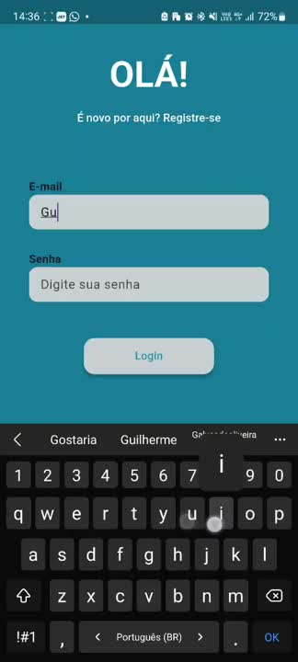
Nosso Produto
Protótipo Final
page 5

Slide 7
Obrigado!
PELO SEU TEMPO
Uba Run
Grupo 1
Ciência da Computação

